Slide 1


Slide 2

طراحی و پیاده‌سازی چارچوب دوقلو‌های دیجیتال چندعاملی برای پایش، پیش‌بینی و تصمیم‌گیری هوشمند سامانه‌های صنعتی
ارائه‌دهنده : نوید نصیری
استاد راهنما : دکتر مسعودرضا هاشمی
استاد مشاور : دکتر عارف کریمی‌افشار
دانشکده مهندسی برق و کامپیوتر – دانشگاه صنعتی اصفهان
تابستان ۱۴۰۵

Slide 3

  فهرست مطالب
مقدمه
بررسی ادبیات
روش‌شناسی
پیاده‌سازی
ارزیابی و نتیجه‌گیری
مراجع
/ 41

Slide 4

  مسئله و ضرورت پژوهش
مقدمه
  خرابی‌های پیش‌بینی‌ نشده تجهیزات صنعتی
  سه رویکرد نگهداری تجهیزات صنعتی
مقدمه
رویکرد | مبنای تصمیم | مشکل اصلی
واکنشی | پس از خرابی | توقف و هزینه بالا
پیشگیرانه | زمان ثابت | تعمیر زود‌هنگام
پیش‌بینانه | وضعیت واقعی | نیازمند داده و مدل
/ 41

Slide 5
  مسئله و ضرورت پژوهش
مقدمه
  خرابی‌های پیش‌بینی‌ نشده تجهیزات صنعتی
  سه رویکرد نگهداری تجهیزات صنعتی
مقدمه
رویکرد | مبنای تصمیم | مشکل اصلی
واکنشی | پس از خرابی | توقف و هزینه بالا
پیشگیرانه | زمان ثابت | تعمیر زود‌هنگام
پیش‌بینانه | وضعیت واقعی | نیازمند داده و مدل
/ 41

Slide 6
  مسئله و ضرورت پژوهش
  خرابی‌های پیش‌بینی‌ نشده تجهیزات صنعتی
  سه رویکرد نگهداری تجهیزات صنعتی
مقدمه
بررسی ادبیات
روش‌شناسی
رویکرد | مبنای تصمیم | مشکل اصلی
واکنشی | پس از خرابی | توقف و هزینه بالا
پیشگیرانه | زمان ثابت | تعمیر زود‌هنگام
پیش‌بینانه | وضعیت واقعی | نیازمند داده و مدل
پیاده‌سازی
ارزیابی و نتیجه‌گیری
مراجع
/ 41

Slide 7
  مسئله و ضرورت پژوهش
  چرا یک مدل پیش‌بینی به تنهایی کافی نیست؟
    یکپارچه‌سازی
    تعامل انسان - سامانه
    خطای نامتقارن
  ارائه یک چارچوب یکپارچه و چندعاملی برای زنجیره
مقدمه
بررسی ادبیات
روش‌شناسی
پیاده‌سازی
عمل
تصمیم
توضیح
پایش
پیش‌بینی
داده
ارزیابی و نتیجه‌گیری
مراجع
/ 41
Notes:
چرا یک مدل پیش‌بینی به‌تنهایی کافی نیست؟
در وسط اسلاید یک زنجیره بگذار:
Data → Prediction → Monitoring → Explanation → Decision → Action
و زیر آن سه مشکل:
۱. یکپارچه‌سازی
اجزای پیش‌بینی، وضعیت، تعامل و کنترل جدا از هم هستند.
۲. تعامل انسان–سامانه
خروجی عددی RUL برای همه کاربران قابل استفاده نیست.
۳. ریسک نامتقارن
بیش‌برآورد RUL می‌تواند باعث تأخیر در اقدام نگهداری شود.
در پایین:
مسئله پژوهش:
چگونه می‌توان یک چارچوب یکپارچه برای این زنجیره طراحی کرد؟
این سه شکاف در روش‌شناسی پایان‌نامه نیز به‌عنوان مبنای طراحی معماری مشخص شده‌اند.

Slide 8
  اهداف پژوهش
  اهداف اصلی
    طراحی و پیاده‌سازی یک چارچوب دوقلوی دیجیتال چند‌عاملی
    پیش‌بینی و پایش وضعیت تجهیزات صنعتی
    تعامل هوشمند با سامانه
مقدمه
بررسی ادبیات
روش‌شناسی
پیاده‌سازی
ارزیابی و نتیجه‌گیری
مراجع
/ 41

Slide 9
  اهداف پژوهش
  اهداف اختصاصی
    پیاده‌سازی دوقلوی دیجیتال موتورهای توربوفن در مجموعه‌داده CMAPSS
    توسعه عامل پیش‌بینی عمر مفید باقی‌مانده مبتنی بر LSTM
    توسعه عامل پایش بی‌‌درنگ و عامل تعامل مبتنی بر زبان‌ طبیعی
    ایجاد ارتباط بین عامل‌های پیش‌بینی، پایش، تعامل و کنترل
    ارزیابی کمی مدل و ارزیابی عملیاتی معماری
مقدمه
بررسی ادبیات
روش‌شناسی
پیاده‌سازی
ارزیابی و نتیجه‌گیری
مراجع
/ 41

Slide 10
  ایده اصلی
  بجای
مقدمه
پایش
پیش‌بینی
سنسور
بررسی ادبیات
  ارائه معماری مورد نظر:
    تبدیل پیش‌بینی عمر مفید باقی‌مانده از یک خروجی منفرد به یک زنجیره عملیاتی یکپارچه
روش‌شناسی
پیاده‌سازی
کنترل
تصمیم
زبان طبیعی بزرگ
پایش
پیش‌بینی
دوقلوی دیجیتال
داده
موجودیت فیزیکی
ارزیابی و نتیجه‌گیری
مراجع
/ 41

Slide 11
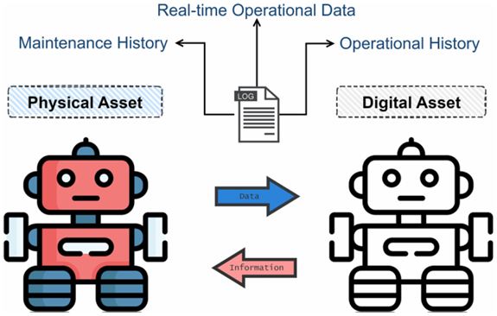
  دوقلوی دیجیتال
  دوقلوی دیجیتال
    موجودیت فیزیکی
    بازنمایی دیجیتال
    پیوند داده‌‌ای
  ارتباط دوطرفه و پویا
مقدمه
بررسی ادبیات
روش‌شناسی
پیاده‌سازی
ارزیابی و نتیجه‌گیری
مراجع
/ 41

Slide 12
  سیستم‌های چند عاملی
  سیستم‌های چند عاملی
    مقیاس‌ پذیر
    تصمیم‌گیری غیر متمرکز
    جداسازی مسئولیت‌ها
    تعامل بین عامل‌ها
  عامل هوشمند
    خودمختاری
    واکنش پذیری
    پیش‌فعالی
    اجتماع پذیری
مقدمه
بررسی ادبیات
روش‌شناسی
پیاده‌سازی
ارزیابی و نتیجه‌گیری
مراجع
/ 41
Notes:
جداسازی مسئولیت‌ها / ماژولار

Slide 13
  دوقلو‌های دیجیتال چندعاملی
  ترکیب دوقلو‌های دیجیتال و سیستم‌های چند عاملی
  هر موجودیت فیزیکی دارای نماینده دیجیتال خود
  همکاری عامل‌های دوقلوی دیجیتال
  تقسیم وظایف بین عامل‌های تخصصی
  افزایش کارایی و سرعت تصمیم‌گیری
مقدمه
بررسی ادبیات
روش‌شناسی
پیاده‌سازی
ارزیابی و نتیجه‌گیری
مراجع
/ 41

Slide 14
  مدل‌های زبانی بزرگ و دوقلو‌ی دیجیتال
  استفاده از مدل زبانی به عنوان پیش‌بینی کننده
مقدمه
نتیجه پیش‌بینی
مدل زبانی
داده سنسور
بررسی ادبیات
  استفاده از مدل زبانی به عنوان:
    تعامل با کاربر
    تفسیر نتایج
    هماهنگ‌ساز
روش‌شناسی
پیاده‌سازی
نتیجه به صورت زبان طبیعی
مدل زبانی بزرگ
نتیجه ساختار‌یافته
عامل نرم‌افزاری
مدل زبانی بزرگ
کاربر
ارزیابی و نتیجه‌گیری
مراجع
/ 41
Notes:
مزایا:
پیش‌بینی به عامل تخصصی اختصاص داده شده
LLM جایگزین LSTM نیست.

Slide 15
  مرور مطالعات و شکاف پژوهشی
  جدول بررسی مطالعات
مقدمه
زمینه | تمرکز غالب
دوقلوی دیجیتال | مدل‌سازی و همگام‌سازی
دوقلوی دیجیتال چندعاملی | توزیع وظایف و هماهنگی
دوقلوی دیجیتال و مدل زبانی بزرگ | تعامل و تحلیل زبانی
پیش‌بینی عمر مفید باقی‌مانده در مجموعه داده CMAPSS ناسا | بهبود پیش‌بینی
بررسی ادبیات
روش‌شناسی
پیاده‌سازی
ارزیابی و نتیجه‌گیری
مراجع
/ 41

Slide 16
  مرور مطالعات و شکاف پژوهشی
  شکاف مشترک
    ادغام و یکپارچه‌سازی در یک معماری عملیاتی
      معماری دوقلوی دیجیتال چندعاملی
    توضیح‌پذیری نتایج
    پیش‌بینی عمر مفید باقی‌مانده با در نظر گرفتن خطر بیش‌برآورد
    تعامل با زبان طبیعی
مقدمه
بررسی ادبیات
روش‌شناسی
پیاده‌سازی
ارزیابی و نتیجه‌گیری
مراجع
/ 41

Slide 17
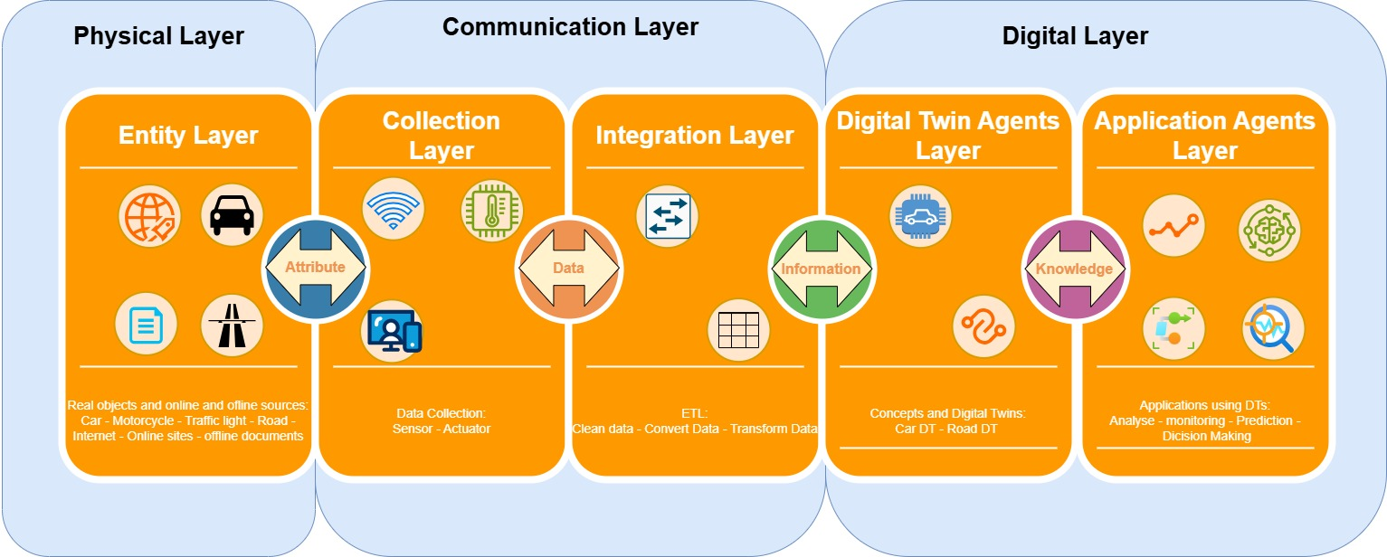
  معماری پیشنهادی
  معماری پنج لایه‌ای دوقلوی دیجیتال چندعاملی
مقدمه
بررسی ادبیات
روش‌شناسی
پیاده‌سازی
ارزیابی و نتیجه‌گیری
مراجع
/ 41

Slide 18
  مسئولیت لایه‌های معماری پیشنهادی
  جدول مسئولیت هر لایه
  هر لایه دارای مسئولیت اصلی
  حداقل شدن وابستگی مستقیم بین لایه‌ها
مقدمه
بررسی ادبیات
لایه | مسئولیت
لایه موجودیت فیزیکی | تجهیز و وضعیت فیزیکی
لایه جمع‌آوری داده | دریافت و جمع‌آوری داده خام
لایه ادغام | پاک‌سازی، نرمال‌سازی و تشکیل توالی
لایه عامل‌های دوقلوی دیجیتال | نگهداری وضعیت دیجیتال
لایه عامل‌های کاربرد | پیش‌بینی، پایش، تعامل، نمایش و کنترل
روش‌شناسی
پیاده‌سازی
ارزیابی و نتیجه‌گیری
مراجع
/ 41
Notes:
هر لایه یک مسئولیت اصلی دارد؛ وابستگی مستقیم بین لایه‌ها حداقل شده است.

Slide 19
  آشنایی با مجموعه‌داده CMAPSS ناسا
  مجموعه‌داده شبیه‌سازی‌شده ناسا
  مطالعه تخریب و پیش‌بینی عمر مفید باقیمانده (RUL) موتورهای جت توربوفن
مقدمه
ویژگی | توضیح
ماهیت داده | سری‌ زمانی چند متغیره
واحد زمانی | چرخه کاری
داده‌های هر رکورد | شناسه موتور، چرخه، ۳ تنظیم عملیاتی، ۲۱ حسگر
هدف | پیش‌بینی عمر مفید باقیمانده
آموزش | تاریخچه موتور‌ها تا زمان خرابی
آزمون | تاریخچه موتور تا یک نقطه پیش‌ از خرابی
رکورد آموزش | ۲۰۶۳۱
رکورد آزمون | ۱۳۰۹۶
بررسی ادبیات
روش‌شناسی
پیاده‌سازی
ارزیابی و نتیجه‌گیری
مراجع
/ 41
Notes:
هر لایه یک مسئولیت اصلی دارد؛ وابستگی مستقیم بین لایه‌ها حداقل شده است.

Slide 20
  نگاشت معماری به مجموعه داده CMAPSS
  مجموعه داده CMAPSS نقش محیط شبیه‌سازی‌شده موجودیت‌های فیزیکی و جریان داده حسگری
مقدمه
لایه | نقش معماری | مصداق در آزمایش
لایه موجودیت | نمایندگی موجودیت | موتور‌های شبیه‌سازی شده FD001
لایه جمع‌آوری داده | دریافت داده چرخه‌ای | خواندن ترتیبی مشاهدات مجموعه‌داده CMAPSS
لایه ادغام | استاندارد‌سازی و ساخت توالی | انتخاب ویژگی، هنجارسازی، ایجاد پنجره زمانی
لایه عامل‌های دوقلوی دیجیتال | نگهداری وضعیت دیجیتال | وضعیت جاری هر موتور در سامانه
لایه عامل‌های کاربرد | ارائه خدمات تحلیلی و تعاملی | عامل پیش‌بینی، عامل پایش، عامل زبان طبیعی، عامل تابلوی وضعیت
بررسی ادبیات
روش‌شناسی
پیاده‌سازی
ارزیابی و نتیجه‌گیری
مراجع
/ 41
Notes:
هر لایه یک مسئولیت اصلی دارد؛ وابستگی مستقیم بین لایه‌ها حداقل شده است.

Slide 21
  داده و پیش‌پردازش
  استفاده از مجموعه داده FD001 از مجموعه‌داده‌های CMAPSS ناسا
  حذف ویژگی‌های ثابت داده
  حذف ویژگی‌های کم اطلاع
  کاهش هم‌خطی
  انتخاب حسگر‌ها (۱۳ حسگر منتخب)
  هنجارسازی ‌‌Min-Max
  ایجاد پنجره لغزان به اندازه ۵۰
  ورودی الگوریتم LSTM
مقدمه
بررسی ادبیات
روش‌شناسی
پیاده‌سازی
ارزیابی و نتیجه‌گیری
مراجع
/ 41
Notes:
توضیحات بیشتر درباره جزئیات عامل پیش‌بینی در بخش پیاده‌سازی

Slide 22
  مدل پیش‌بینی
  مدل پیش‌بینی LSTM
  به همراه لایه توجه
  ذخیره مدل آموزش‌دیده جهت استفاده در عامل پیش‌بینی
مقدمه
بررسی ادبیات
مؤلفه | مقدار
Optimizer | RMSprop
اندازه Batch | 200
Epoch | 60
Loss | Pinball با τ = 0.125
نسبت اعتبارسنجی | ۰.۰۵
معیار‌های پایش | R^2 و MAE
روش‌شناسی
پیاده‌سازی
ارزیابی و نتیجه‌گیری
مراجع
/ 41

Slide 23
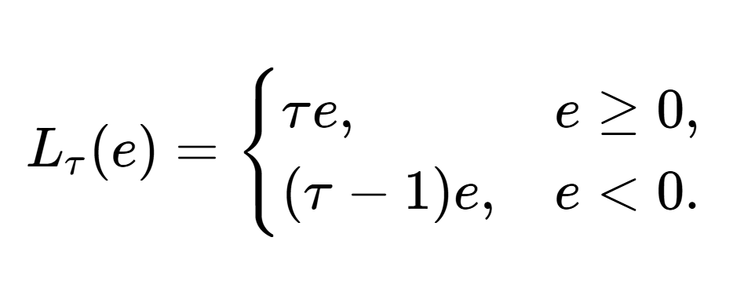
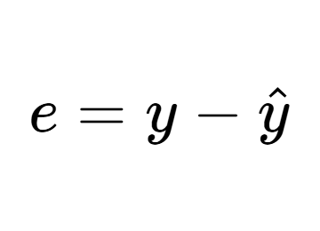
  تابع زیان Pinball
  در نظر گرفتن خطای نامتقارن
  ضریب τ = ۰.۱۲۵
  شیب تابع زیان در سمت کم‌برآورد ۰.۱۲۵ و در سمت بیش‌برآورد ۰.۸۷۵
  برای خطا‌ها با قدرمطلق یکسان، هزینه بیش‌برآورد هفت برابر هزینه کم برآورد
  افزایش احتمال کم‌برآورد کنترل شده
مقدمه
بررسی ادبیات
روش‌شناسی
پیاده‌سازی
ارزیابی و نتیجه‌گیری
مراجع
/ 41

Slide 24
  معماری سامانه پیاده‌سازی شده
  ارتباط میان سرویس‌ها با REST/HTTP
  پنج سرویس اصلی سامانه
  به عنوان عامل‌های لایه دوقلوی دیجیتال و لایه کاربرد
  عامل دوقلوی دیجیتال از لایه دوقلوی دیجیتال
  عامل‌های پایش، تابلوی وضعیت، تعامل زبانی و پیش‌بینی از لایه کاربرد
مقدمه
بررسی ادبیات
روش‌شناسی
پیاده‌سازی
ارزیابی و نتیجه‌گیری
مراجع
/ 41
Notes:
هر لایه یک مسئولیت اصلی دارد؛ وابستگی مستقیم بین لایه‌ها حداقل شده است.

Slide 25
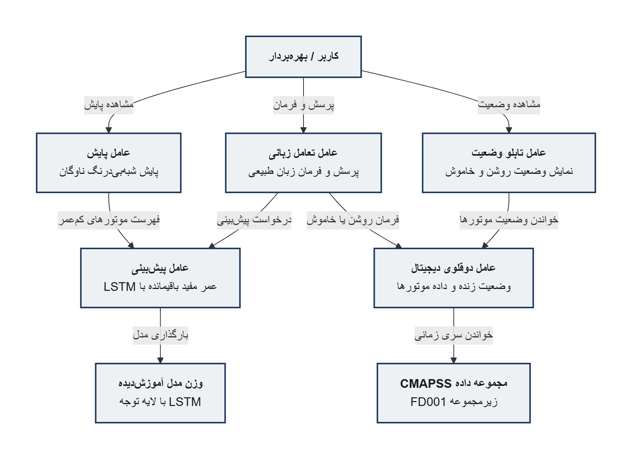
  معماری سامانه پیاده‌سازی شده
مقدمه
بررسی ادبیات
روش‌شناسی
پیاده‌سازی
ارزیابی و نتیجه‌گیری
مراجع
/ 41

Slide 26
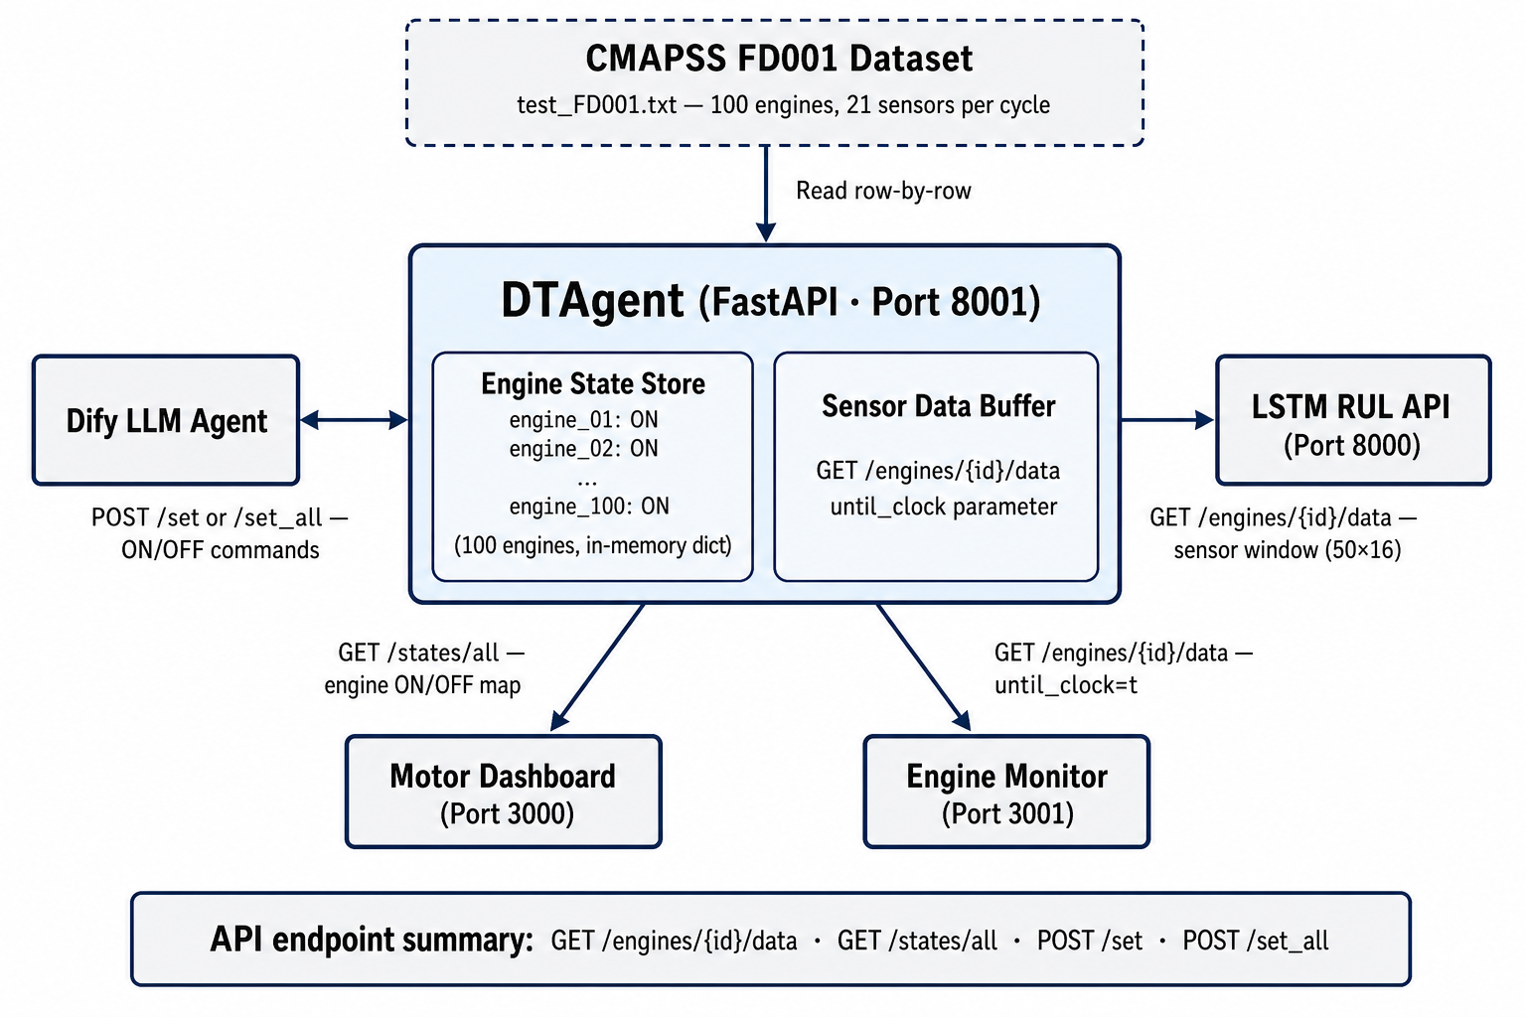
  عامل دوقلوی دیجیتال
  ایجاد یک دوقلوی دیجیتال برای هر موتور از مجموعه داده CMAPSS ناسا
  سرویس نرم‌افزاری جهت ارائه داده‌های موتورها به سایر عامل‌ها
  نگهداری شرایط لحظه‌ای موتور‌ها
    وضعیت روشن/خاموش بودن موتور
    مقدار سنسور‌ها در هر زمان خواسته شده
مقدمه
بررسی ادبیات
روش‌شناسی
پیاده‌سازی
ارزیابی و نتیجه‌گیری
مراجع
/ 41

Slide 27
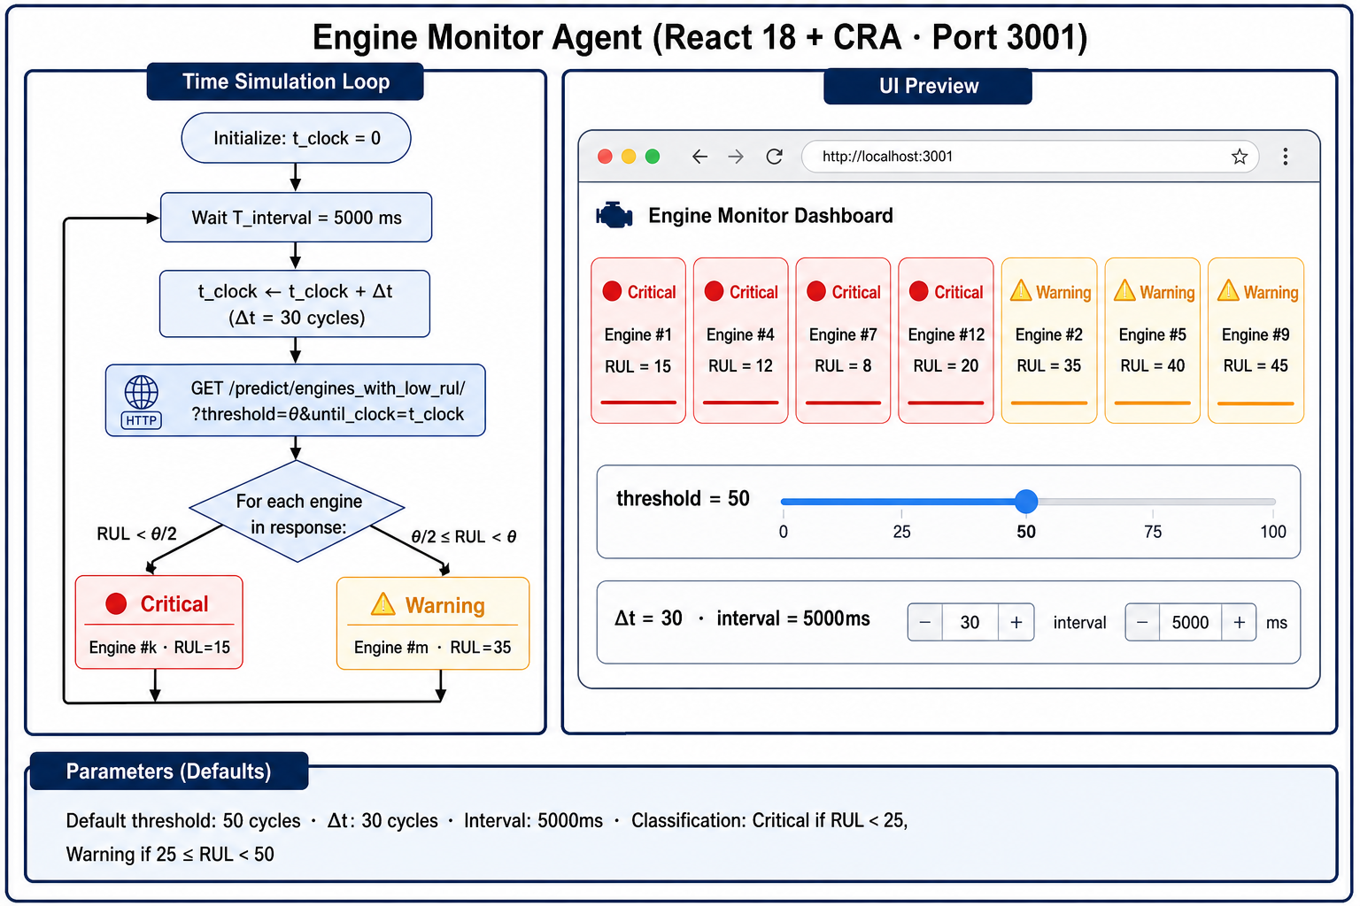
  عامل پایش
  شبیه‌سازی جریان زمانی برای مجموعه داده CMAPSS ناسا
  ارائه هشدار برای موتور‌های نزدیک به خرابی
مقدمه
بررسی ادبیات
روش‌شناسی
پیاده‌سازی
ارزیابی و نتیجه‌گیری
مراجع
/ 41
Notes:
تنظیم گام زمانی و
Threashold
سپس از زمان ۰ شروع به حرکت می‌کند و در هر لحظه شرایط موتور بر اساس داده‌ها تا آن لحظه سنجیده می‌شود
موتور‌های

Slide 28
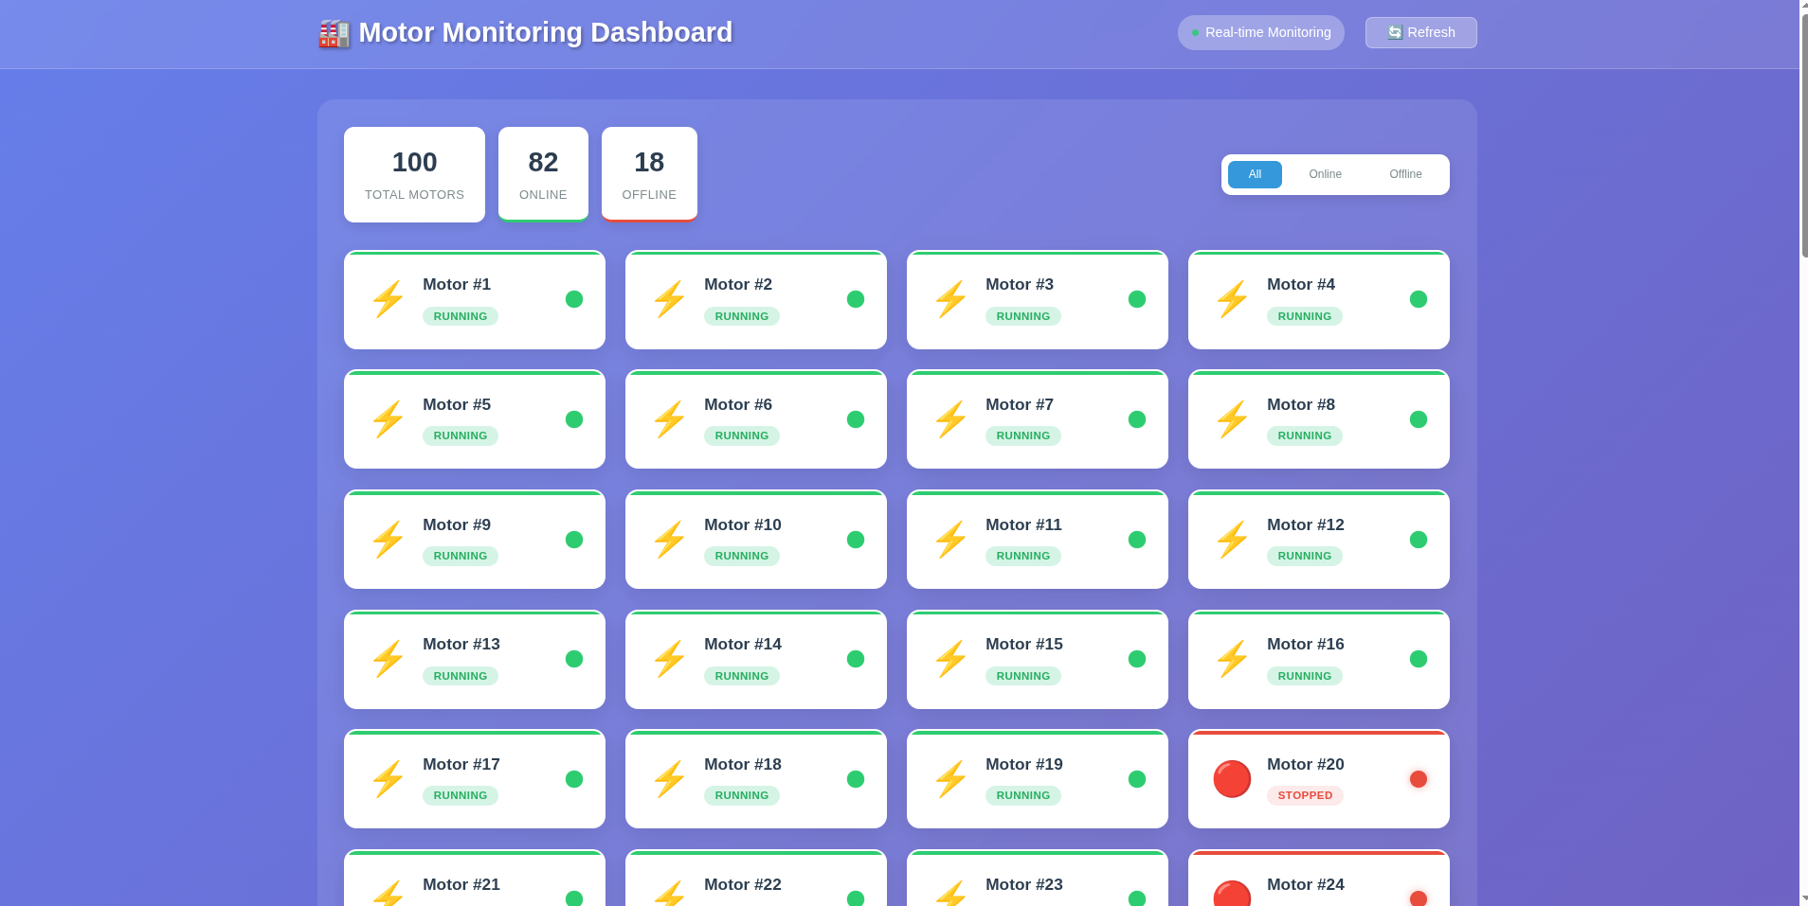
  عامل تابلوی وضعیت
  نمایش وضعیت عملیاتی موتور‌ها
  نمایش لحظه‌ای از دوقلوی دیجیتال هر موتور
مقدمه
بررسی ادبیات
روش‌شناسی
پیاده‌سازی
ارزیابی و نتیجه‌گیری
مراجع
/ 41

Slide 29
  عامل تعامل زبان طبیعی
  واسط میان کاربر و خدمات ارائه شده
    دریافت گزارش وضعیت هر موتور
    سنسور‌های موثر بر عمر مفید باقیمانده هر موتور
    خاموش و روشن کردن موتور‌ها
    خاموش کردن موتور‌های در خطر خرابی
  استفاده از سرویس متن‌باز Defy جهت تعریف جریان کاری
مقدمه
بررسی ادبیات
روش‌شناسی
پیاده‌سازی
ارزیابی و نتیجه‌گیری
مراجع
/ 41
Notes:
خدمات ارائه شده از جمله
گرفتن گزارش وضعیت هر موتور،
کدام سنسور در عمر مفید باقیمانده موتور تاثیر بیشتری داشته است،
خاموش و روشن کردن موتور‌ها،
خاموش کردن موتور‌های در خطر خرابی،

Slide 30
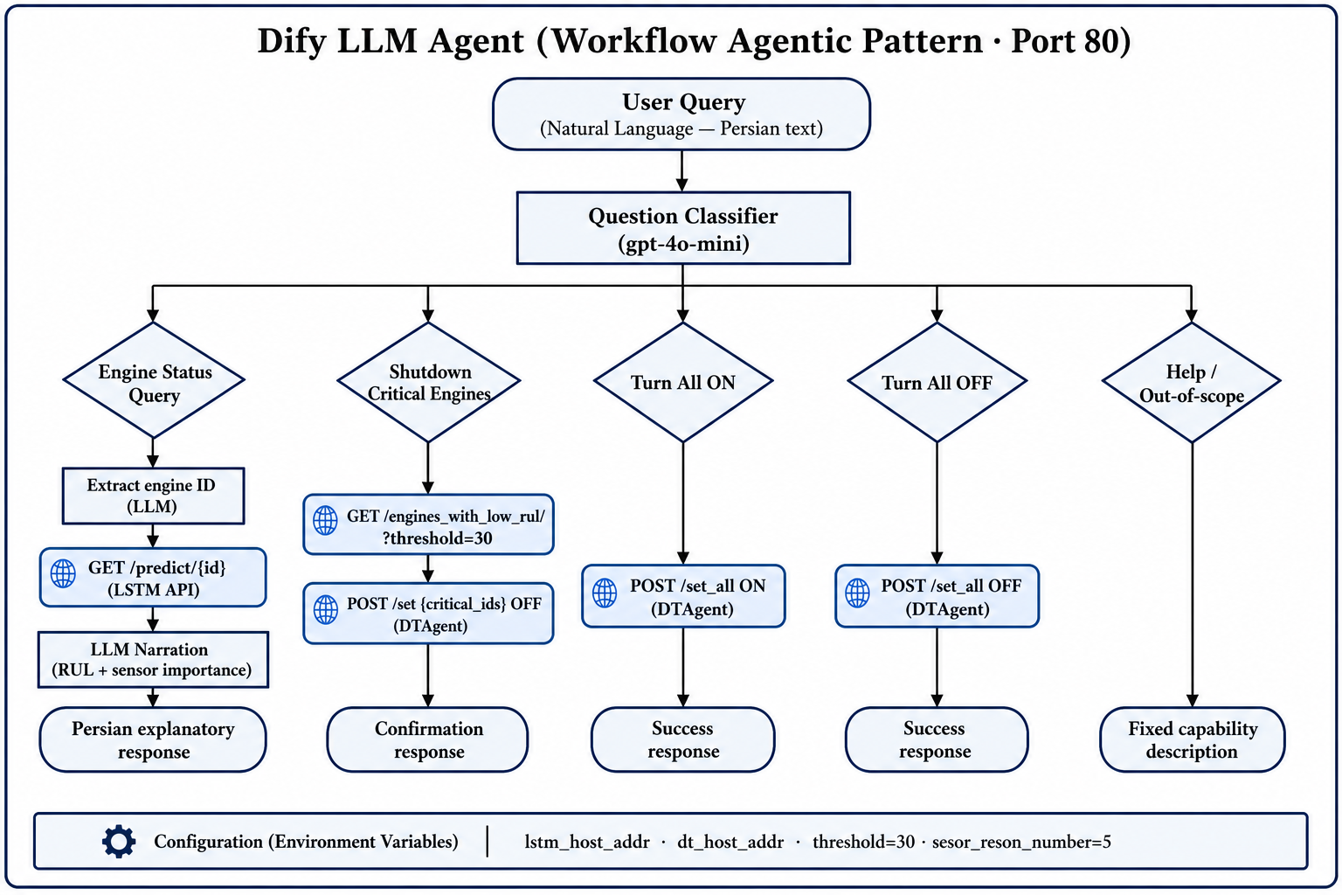
  عامل تعامل زبان طبیعی
  جریان کاری تعریف شده در Defy
مقدمه
بررسی ادبیات
روش‌شناسی
پیاده‌سازی
ارزیابی و نتیجه‌گیری
مراجع
/ 41
Notes:
خدمات ارائه شده از جمله
گرفتن گزارش وضعیت هر موتور،
کدام سنسور در عمر مفید باقیمانده موتور تاثیر بیشتری داشته است،
خاموش و روشن کردن موتور‌ها،
خاموش کردن موتور‌های در خطر خرابی،

Slide 31
  عامل پیش‌بینی
  خواندن مدل آموزش داده شده با الگوریتم LSTMو لایه توجه
  ارائه رابط برنامه نویسی نرم‌افزار (API) جهت استفاده در سایر عامل‌ها
    پیش‌بینی عمر مفید باقیمانده موتور
    سنسور‌های موثر در مقدار عمر مفید پیش‌بینی شده
    پیش‌بینی موتور‌های در خطر خرابی (با عمر مفید باقیمانده کم)
مقدمه
بررسی ادبیات
روش‌شناسی
پیاده‌سازی
ارزیابی و نتیجه‌گیری
مراجع
/ 41

Slide 32
  نمونه اجرای کامل سامانه
  سوال:
    موتور شماره ۲۴ چه وضعیتی دارد؟
مقدمه
بررسی ادبیات
توضیح به کاربر به زبان طبیعی
وضعیت بحرانی چون کمتر از ۳۰
عامل پایش
عمر مفید باقیمانده = ۲۷.۴۱
عامل پیش‌بینی
تشخیص هدف کاربر
سوال کاربر
روش‌شناسی
پیاده‌سازی
ارزیابی و نتیجه‌گیری
مراجع
/ 41

Slide 33
  نتایج کمی مدل پیش‌بینی
  بهبود حداقلی MAE
  بهبود قابل توجه R^2
  افزایش هدفمند پیش‌بینی کم‌برآورد برای رفتار محافظه‌کارانه
  مقایسه با مدل LSTM با تابع زیان MSE و بدون لایه توجه به عنوان خط مبنا
مقدمه
بررسی ادبیات
روش‌شناسی
معیار | LSTM خط مبنا | LSTM V2
MAE | ۱۷.۵۶ | ۱۷.۲۱
R^2 | ۰.۲۴ | ۰.۷۱
نسبت کم‌برآورد | ۰.۴۷ | ۰.۸۷
پیاده‌سازی
ارزیابی و نتیجه‌گیری
مراجع
/ 41

Slide 34
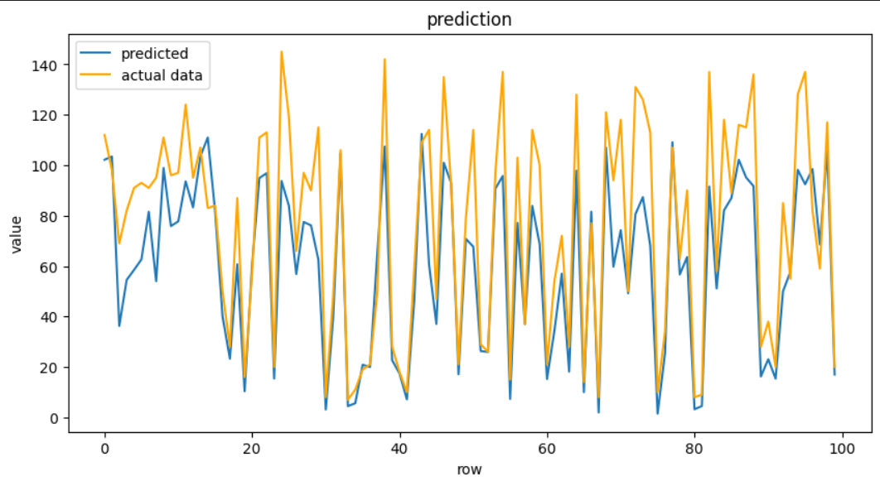
  نتایج کمی مدل پیش‌بینی
  مقایسه مقدار پیش‌بینی و نتایج واقعی
  افزایش نسبت بیش‌برآورد‌ها
مقدمه
بررسی ادبیات
روش‌شناسی
پیاده‌سازی
ارزیابی و نتیجه‌گیری
مراجع
/ 41
Notes:
کارکرد مناسب و درست تابع خطای نامتقارن با هدف محافظه‌کار کردن نتایج پیش‌بینی

Slide 35
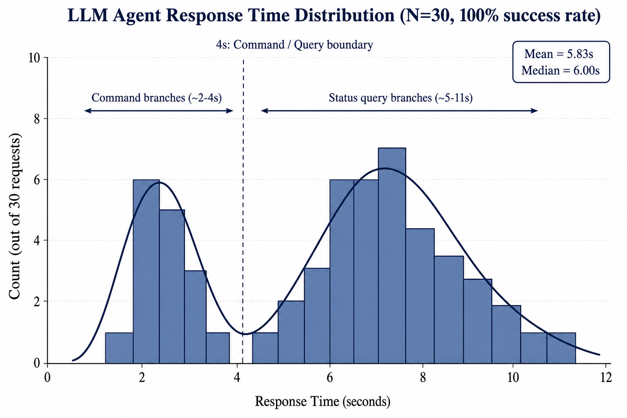
  ارزیابی عامل تعامل زبانی
  آزمایش با ۳۰ درخواست مختلف به زبان طبیعی
  نرخ موفقیت ۱۰۰ درصد
  میانگین زمان ۵.۸۳ ثانیه
  میانه زمان ۶ ثانیه
مقدمه
بررسی ادبیات
روش‌شناسی
پیاده‌سازی
ارزیابی و نتیجه‌گیری
مراجع
/ 41
Notes:
کارکرد مناسب و درست تابع خطای نامتقارن با هدف محافظه‌کار کردن نتایج پیش‌بینی

Slide 36
  ارزیابی پایش و حلقه بسته تصمیم
  تکمیل یک فرآیند مشترک توسط چند سرویس مستقل
  دوقلوی دیجیتال تنها یک مخزن اطلاعات نیست
  تغییر وضعیت ایجاد شده توسط فرمان کاربر
  نمایش وضعیت لحظه‌ای در پایش
  دوقلوی دیجیتال به عنوان یک سیستم پویا و متصل به موجودیت متناظر
مقدمه
بررسی ادبیات
روش‌شناسی
پیاده‌سازی
مشاهده وضعیت
به‌روز رسانی وضعیت
کنترل
تصمیم
پیش‌بینی
ارزیابی و نتیجه‌گیری
مراجع
/ 41
Notes:
کارکرد مناسب و درست تابع خطای نامتقارن با هدف محافظه‌کار کردن نتایج پیش‌بینی

Slide 37
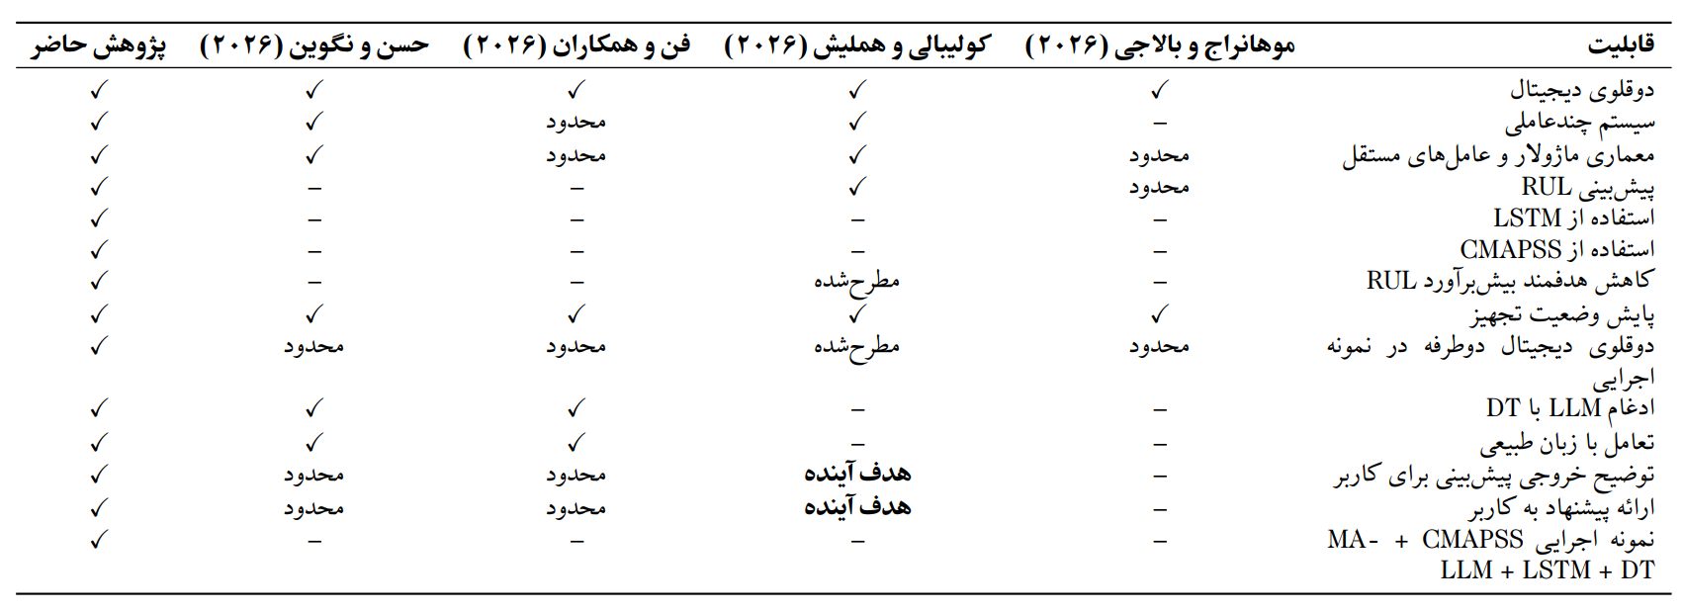
  مقایسه با پژوهش‌های مرتبط
  مقایسه قابلیت‌های پژوهش حاضر با پژوهش‌های پایه
مقدمه
بررسی ادبیات
روش‌شناسی
پیاده‌سازی
ارزیابی و نتیجه‌گیری
مراجع
/ 41
Notes:
کارکرد مناسب و درست تابع خطای نامتقارن با هدف محافظه‌کار کردن نتایج پیش‌بینی

Slide 38
  مزایای معماری پیشنهادی
  قابلیت انتقال معماری
    استفاده در صنعت‌های دیگر
    استفاده برای مجموعه‌ داده‌های دیگر
    استفاده با مدل‌های پیش‌بینی دیگر
  ترکیب چند قابلیت در یک معماری یکپارچه
  جداسازی مسئولیت‌ها
  قابلیت توسعه
  قابلیت تعامل طبیعی
  قابلیت اقدام و فرمان به زبان طبیعی
  توجه به هزینه نامتقارن خطا
    مناسب برای استفاده در صنعت
  قابلیت توضیح خروجی
مقدمه
بررسی ادبیات
روش‌شناسی
پیاده‌سازی
ارزیابی و نتیجه‌گیری
مراجع
/ 41
Notes:
کارکرد مناسب و درست تابع خطای نامتقارن با هدف محافظه‌کار کردن نتایج پیش‌بینی

Slide 39
  محدودیت‌ها و مسیر‌های آینده
  پیشنهاد کار‌های آینده
    گسترش دامنه FD002 تا FD004
    داده واقعی حسگر
    جریان رویداد محور
    کنترل و زیرساخت مستقل،‌ پایگاه دانش
    سیاست‌های تطبیقی
    ارزیابی تخصصی و انسانی
    مدل‌های احتمالی، افزایش دقت مدل
  محدودیت‌ها
    فقط FD001
    داده شبیه‌سازی شده
    شبه بی‌درنگ
    وابستگی به مدل زبانی بیرونی
    حد آستانه خرابی ثابت
    ارزیابی محدود توضیحات مدل زبانی
    مدل نقطه‌ای
مقدمه
بررسی ادبیات
روش‌شناسی
پیاده‌سازی
ارزیابی و نتیجه‌گیری
مراجع
/ 41
Notes:
کارکرد مناسب و درست تابع خطای نامتقارن با هدف محافظه‌کار کردن نتایج پیش‌بینی

Slide 40
  جمع‌بندی
  پیش‌بینی تنها، کافی نیست
  ایجاد یک زنجیره عملیاتی
    دوقلوی دیجیتال
    عامل‌های تخصصی
    مدل پیش‌بینی
    تعامل زبانی
  در راستای استفاده در سامانه‌های صنعتی
  ارائه امکان‌پذیری آزمایشگاهی زنجیره عملیاتی در پژوهش حاضر
مقدمه
بررسی ادبیات
روش‌شناسی
پیاده‌سازی
ارزیابی و نتیجه‌گیری
مراجع
/ 41
Notes:
کارکرد مناسب و درست تابع خطای نامتقارن با هدف محافظه‌کار کردن نتایج پیش‌بینی

Slide 41
  مراجع
  Barricelli, B.R., Casiraghi, E. and Fogli, D. (2019) ‘A survey on digital twin: Definitions, characteristics, applications, and design implications’, IEEE Access, 7, pp. 167653–167671. doi:10.1109/ACCESS.2019.2953499.
  Dorri, A., Kanhere, S.S. and Jurdak, R. (2018) ‘Multi-agent systems: A survey’, IEEE Access, 6, pp. 28573–28593. doi:10.1109/ACCESS.2018.2831228.
  Fuller, A., Fan, Z., Day, C. and Barlow, C. (2020) ‘Digital Twin: Enabling Technologies, Challenges and Open Research’, IEEE Access, 8, pp. 108952–108971. doi:10.1109/ACCESS.2020.2998358.
  Heimes, F.O. (2008) ‘Recurrent neural networks for remaining useful life estimation’, in 2008 International Conference on Prognostics and Health Management. Denver, CO: IEEE, pp. 1–6. doi:10.1109/PHM.2008.4711422.
  Marah, H. and Challenger, M. (2024) ‘MADTwin: A framework for multi-agent digital twin development: Smart warehouse case study’, Annals of Mathematics and Artificial Intelligence, 92(4), pp. 975–1005. doi:10.1007/s10472-023-09872-z.
  Pizoń, J., Wójcik, Ł. and Gola, A. (2026) ‘Integrating Large Language Models into Digital Twins for Enhanced Manufacturing Process Control’, Management and Production Engineering Review, 17(1), pp. 1–10. doi:10.24425/mper.2026.158633.
  Tao, F., Qi, Q., Wang, L. and Nee, A.Y.C. (2019) ‘Digital Twins and Cyber–Physical Systems toward Smart Manufacturing and Industry 4.0: Correlation and Comparison’, Engineering, 5(4), pp. 653–661. doi:10.1016/j.eng.2019.01.014.
مقدمه
بررسی ادبیات
روش‌شناسی
پیاده‌سازی
ارزیابی و نتیجه‌گیری
مراجع
/ 41
Notes:
کارکرد مناسب و درست تابع خطای نامتقارن با هدف محافظه‌کار کردن نتایج پیش‌بینی

Slide 42
  مراجع
  Wooldridge, M. (2009) An Introduction to MultiAgent Systems. 2nd edn. Chichester: John Wiley & Sons. ISBN 978-0-470-51946-2.
  Frederick, D.K., DeCastro, J.A. and Litt, J.S. (2007) User’s Guide for the Commercial Modular Aero-Propulsion System Simulation (C-MAPSS). NASA/TM-2007-215026. Cleveland, OH: NASA Glenn Research Center.
  Chen, C., Zhao, K., Leng, J., Liu, C., Fan, J. and Zheng, P. (2025) ‘Integrating large language model and digital twins in the context of Industry 5.0: Framework, challenges and opportunities’, Robotics and Computer-Integrated Manufacturing, 94, 102982. doi:10.1016/j.rcim.2025.102982.
  Gao, D., Wen, X., Lv, J., Si, J., Wang, C. and Bao, J. (2026) ‘Self-evolving digital twins in flexible manufacturing: A large language model-powered multi-agent approach’, Digital Engineering, 10, 100099. doi:10.1016/j.dte.2026.100099
مقدمه
بررسی ادبیات
روش‌شناسی
پیاده‌سازی
ارزیابی و نتیجه‌گیری
مراجع
/ 41
Notes:
کارکرد مناسب و درست تابع خطای نامتقارن با هدف محافظه‌کار کردن نتایج پیش‌بینی

Slide 43
با سپاس از توجه شما

